Slide 1
VIOLENCE DE GENRE
María Paniagua 4ºA

Slide 2
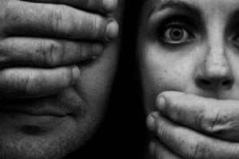
Qu’est que c’est?
Violence physique ou psychologique contre un homme ou une femme du fait de son sexe.

Slide 3
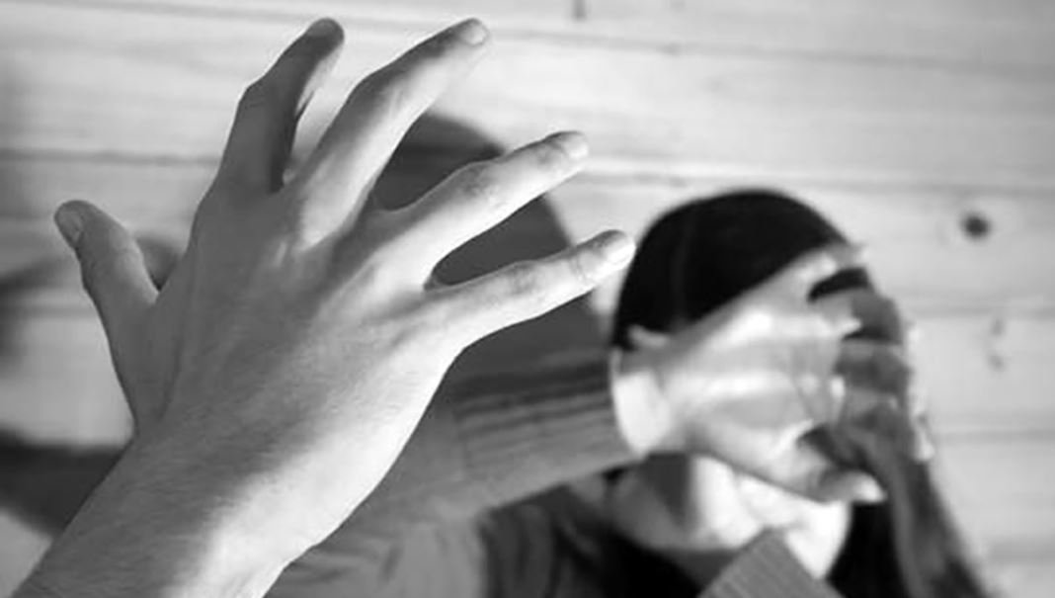
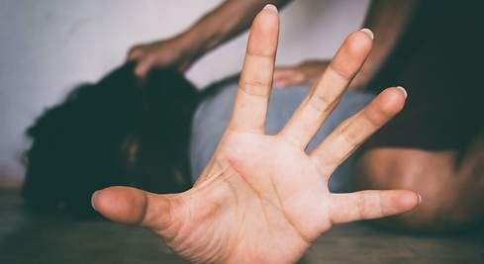
Les causes:
Stéréotypes de genre.
Sentiments d’insécurité.
Petite estime de soi.
Manque d’empathie.

Slide 4
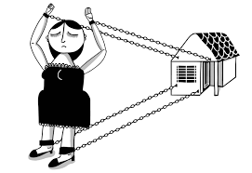
Types de violence:
Violence économique: privation de ressources économiques pour le couple.

Slide 5
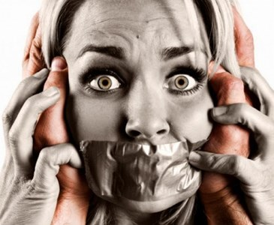
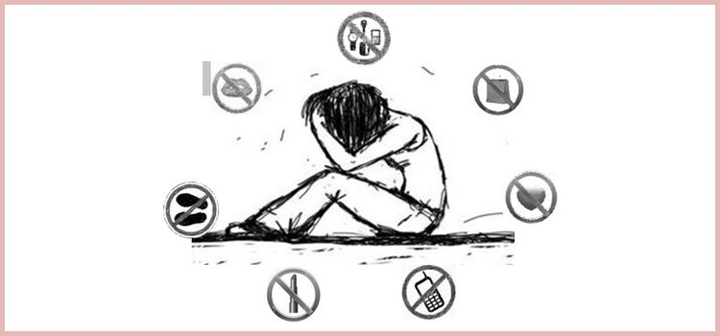
Types de violence:
Violence sociale: induction de l’isolement social de la personne.

